Slide 1
第9章 查找
查找表-集合
查询某个元素是否在表中
检索某个元素的各种属性
插入元素
删除元素
静态查找表-1,2
动态查找表-3,4

Slide 2
第9章 查找
关键字(Key)是数据元素中某个项的值,可以标识一个元素
唯一标识-主关键字(Primary Key)
多标识-次关键字(Secondary Key)
查找(Searching)是根据给定的值,在查找表中确定一个其关键字等于该值的元素.
如果存在,则称查找成功,并返回元素或位置.
不存在,则称查找不成功,返回空元素或空指针

Slide 3

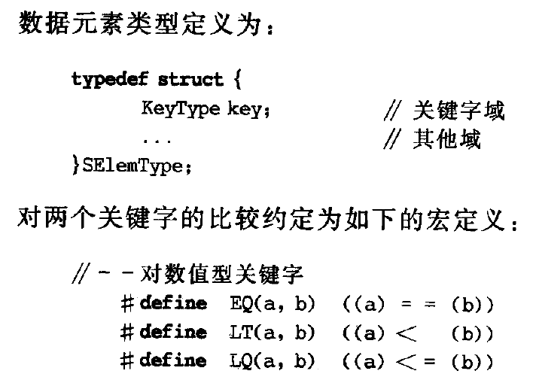
约定

Slide 4
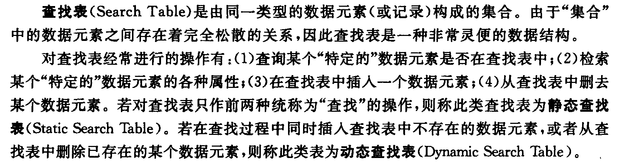

Slide 5
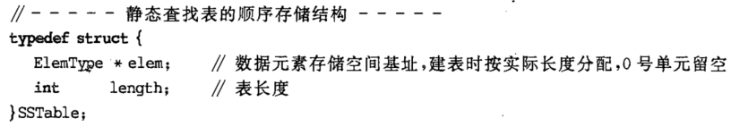
9.1 静态查找表
顺序表, 链表

Slide 6
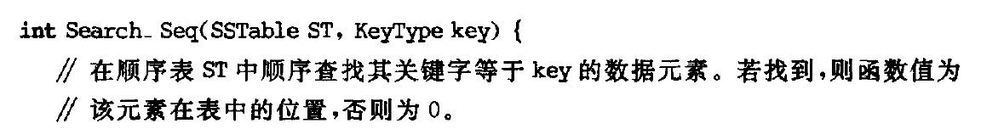
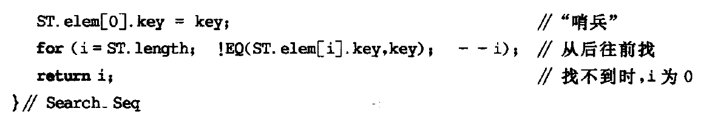
顺序查找(Sequential Search)
从表尾开始依次向前查找

Slide 7
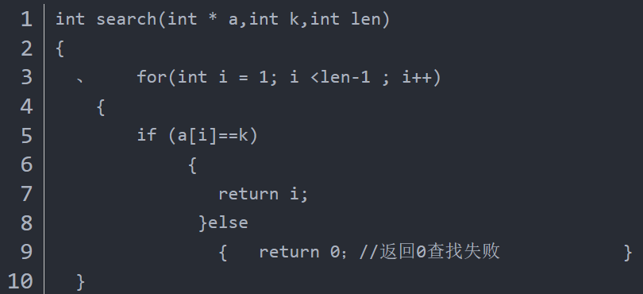
哨兵的作用

Slide 8
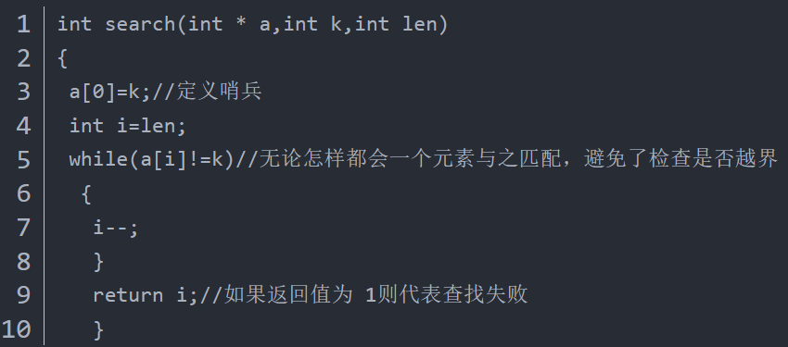
哨兵的作用
第9行备注错误，改为：如果返回值为0，则表示查找失败。

Slide 9
性能分析
关键字与给定值的比较次数
平均查找长度(Average Search Length,ASL)
比较次数的期望值
Pi:查找第i个记录的概率
Ci:第i个记录为查找结果时的比较次数
一般为n-i+1

Slide 10
顺序查找ASL(查找成功)
ASLss
ASLss=nP₁+(n-1)P₂+…+(n-i+1)P_{i}+…+2P_{n-1}+P₁
设P_{i}=1/n,则

Slide 11
顺序查找ASL(成功和不成功)
设成功概率为1/2,不成功为1/2
成功下ASL与不成功下ASL之和
成功时P_{i}=1/2n
不成功时查找次数为n+1.(哨兵)

Slide 12
顺序查找
简单,适用广
ASL偏大
改进
依据查找概率排序记录
以及历史查找频率排序记录

Slide 13
小结
查找(Searching)是根据给定的值,在查找表中确定一个其关键字等于该值的元素.
顺序查找
1. 监视哨
2. 查找性能分析——平均查找长度ASL

Slide 14
课后思考
基于链表的顺序查找

Slide 15
折半查找(Binary Search)
有序表
确定范围<->缩小范围
low-范围下界,high-范围上界
mid-范围中间元素
mid=⎣(low+high)/2⎦

Slide 16
Key=21
05 13 19 21 37 56 64 75 80 88 92
↑low
↑mid
↑high
05 13 19 21 37 56 64 75 80 88 92
↑low
↑mid
↑high
05 13 19 21 37 56 64 75 80 88 92
↑low
↑high
↑mid

Slide 17
Key=85
05 13 19 21 37 56 64 75 80 88 92
↑low
↑mid
↑high
05 13 19 21 37 56 64 75 80 88 92
↑low
↑mid
↑high
05 13 19 21 37 56 64 75 80 88 92
↑low
↑high
↑mid
05 13 19 21 37 56 64 75 80 88 92
↑high
↑low

Slide 18
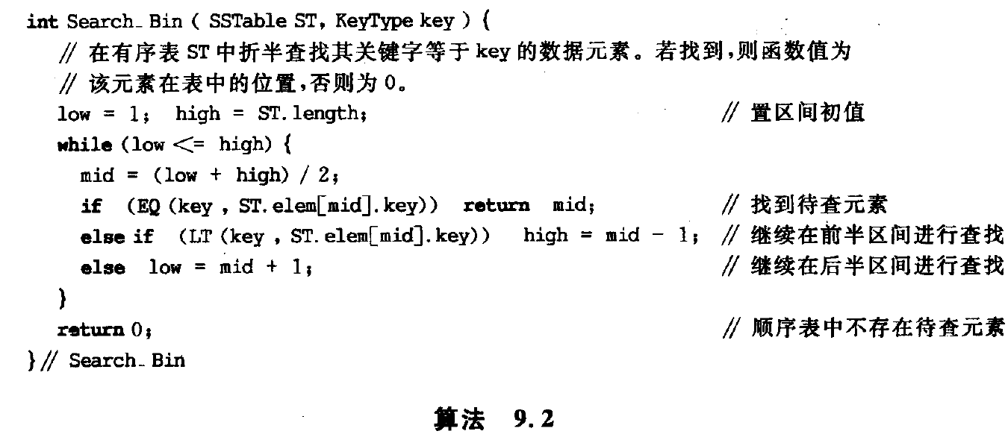

Slide 19
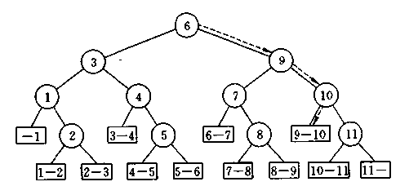
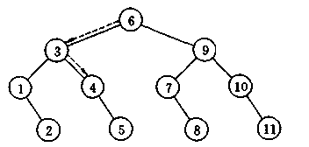
性能
判定树：树中每个结点表示表中一个记录，结点中的值为该记录在表中的位置，通常称这个描述查找过程的二叉树为判定树。
深度为⎣log₂^{n}⎦+1,则成功和不成功的最大比较次数为树深度。
第*个元素
外部节点

Slide 20
折半查找
效率要好于顺序查找
有序表
折半（二分）查找的思想可用于单链表吗?

Slide 21
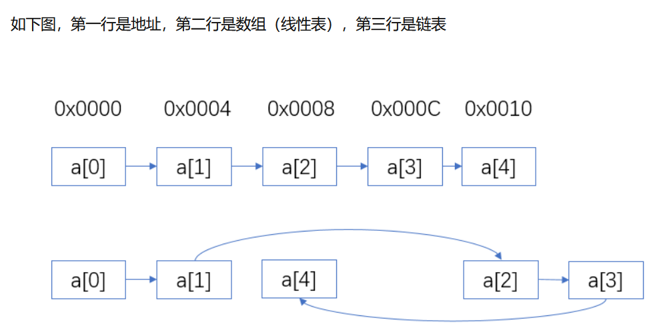
折半查找

Slide 22
课后练习
给出在有序表(a,b,c,d,e,f,g)折半查找关键字e,f,g的过程

Slide 23
9.2 动态查找表
查找成功,则返回元素
否则,插入查找值
基于树结构的查找表

Slide 24
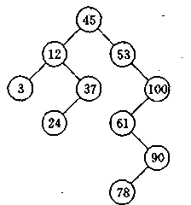
二叉排序树(Binary Sort Tree)
BST
空树,或者具有以下特征的二叉树
若节点的左子树非空,则左子树上所有节点的值均小于该节点的值
若节点的右子树非空,则右子树上所有节点的值均大于该节点的值
节点的左右子树分别为二叉排序树
Search

Slide 25
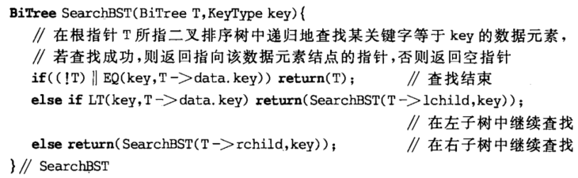
算法
二叉链表

Slide 26
BST（二叉排序树）插入
逐渐生成BST
BST插入
查找不成功则插入
新插入的节点一定是新的叶子节点，且是查找不成功时最后访问的节点的左或右孩子
中序遍历→有序序列
由中序遍历和BST性质可得

Slide 27
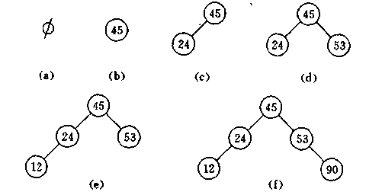
BST（二叉排序树）插入

Slide 28
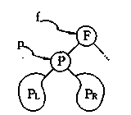
BST（二叉排序树）删除
保持BST特性
已知：
设被删除节点为*p,即p指向的节点;其双亲节点为*f
不失一般性,设*p是*f的左孩子

Slide 29

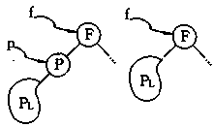
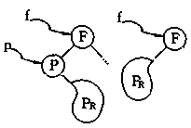
BST删除
若*p为叶子节点,即P_{L}和P_{R}为空,则修改双亲节点指针即可
若*p只有左子树或只有右子树,则令P_{L}或P_{R}为*f的左子树即可

Slide 30
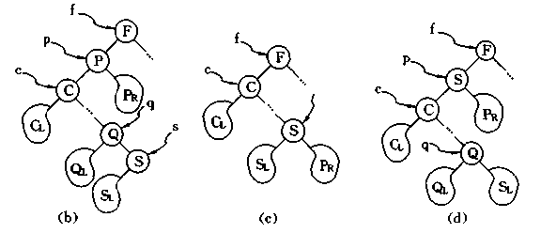
BST（二叉排序树）删除
C_{L}C…Q_{L}QS_{L}SPP_{R}F…
若*p左、右子树不为空,则
令*p的左子树为*f的左子树,*p的右子树为*s的右子树,其中*s为*p的直接前驱(中序遍历)
令*p的直接前驱(或直接后继)替代*p,然后删除它的直接前驱(或直接后继)
Notes:
*s只能为叶子或仅有左孩子

Slide 31
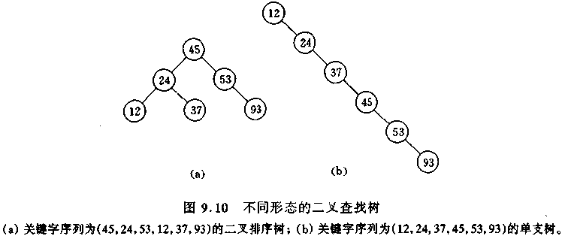

BST查找分析
树形态

Slide 32
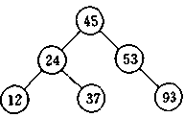
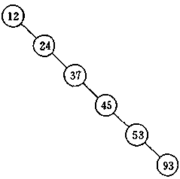
BST查找分析
最好情况
类似折半查找中的判定树
ASL为c*log₂^{n}
最差情况
单支树(链表)
ASL为(n+1)/2
平均性能
随机情况下,为O(logn)

Slide 33
练习
建立37，45，91，25，14，76，56，65为输入的二叉排序树
并计算等概率下查找成功的平均查找长度
从该树上依此删除76和45，则树形分别是怎样的？

Slide 34
练习
以下列序列为输入，从空树开始构造AVL。
(1) A，Z，B，Y，C，X；
(2) A，V，L，T，R，E，I，S，O，K。

Slide 35
前情提要
1. 折半查找法
确定范围<->缩小范围
low-范围下界,high-范围上界
mid-范围中间元素
2. 二叉排序树
3. 哈希表及其查找

Slide 36
Key=21
05 13 19 21 37 56 64 75 80 88 92
↑low
↑mid
↑high
05 13 19 21 37 56 64 75 80 88 92
↑low
↑mid
↑high
05 13 19 21 37 56 64 75 80 88 92
↑low
↑high
↑mid

Slide 37
BST（二叉排序树）插入
BST插入
查找不成功则插入
新插入的节点一定是新的叶子节点，且是查找不成功时最后访问的节点的左或右孩子

Slide 38
BST删除
若*p为叶子节点,即P_{L}和P_{R}为空,则修改双亲节点指针即可
若*p只有左子树或只有右子树,则令P_{L}或P_{R}为*f的左子树即可

Slide 39
BST（二叉排序树）删除
C_{L}C…Q_{L}QS_{L}SPP_{R}F…
若*p左、右子树不为空,则
令*p的左子树为*f的左子树,*p的右子树为*s的右子树,其中*s为*p的直接前驱(中序遍历)
令*p的直接前驱(或直接后继)替代*p,然后删除它的直接前驱(或直接后继)
Notes:
*s只能为叶子或仅有左孩子

Slide 40
哈希表(Hash Table)
比较式查找：通过对关键字的一系列查找比较实现；
计算式查找：对关键字计算得到对应元素的地址。

Slide 41
哈希表(Hash Table)
什么是哈希表
哈希表的构造
哈希查找的分析

Slide 42
哈希表(Hash Table)
如果我们在记录的存储位置与记录的关键字值之间建立一种对应关系f，使得每个关键字值与记录的存储位置（地址）相对应，即Loc(key)=f(key),其中Loc(key)表示关键字值为key的记录的存储位置。

Slide 43
哈希表(Hash Table)
如果集合中存在关键字值为key的记录，则必然在f(key)的位置上。
不需要进行关键字值比较，便可直接取得该记录。
把关键字值映射到位置（地址）的函数f称为哈希(散列)函数(hash function)，而这样建立的表称为哈希(散列)表。
通常散列表的存储空间是一个一维数组，散列地址是该数组的下标。在不会引起混淆的情况下，我们就将这个一维数组简称为散列表

Slide 44
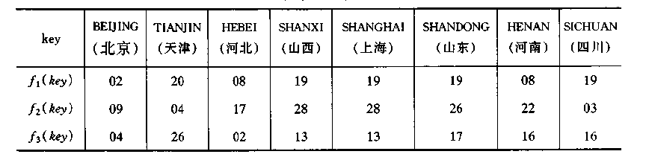
哈希函数示例
f1(key):取key的第一个字母在字母表中的序号
f2(key):取key的第一个和最后一个字母在字母表序号之和，如大于30，则减去30。
f3(key):取key的每个汉字拼音第一个字母的ASCII之和的八进制形式，然后将八进制形式看成十进制，并除以30取余数。

Slide 45
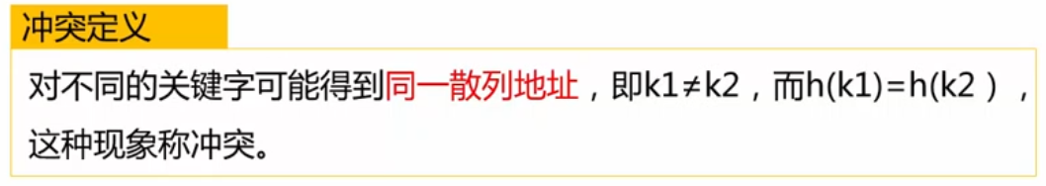
冲突（Collision）
对不同的关键字可能得到同一哈希地址，该现象称为冲突
具有相同函数值的关键字对该哈希函数来说为同义词（synonym）（例如：k1和k2为同义词）

Slide 46
避免冲突
最理想的解决冲突的方法是避免冲突，但必须满足两个条件：
①关键字的个数小于或等于散列表的长度
②选择合适的散列函数
冲突不可能完全避免
通常情况下，冲突只能尽可能的减少，不可能完全避免。
解决方法
构造哈希函数，尽可能使冲突最少
确定解决冲突的方法，使发生冲突的同义词能够存储到散列表中。

Slide 47
哈希函数构造方法
“好”的哈希函数
均匀的分布在地址区间，减少冲突
设计哈希函数应考虑的因素
时间
关键字长度
哈希表大小
关键字分布
关键字查找频率
常用哈希函数
直接定址法
数字分析法
平方取中法
折叠法
除留余数法
随机数法
哈希法既是建表方法，也是查表方法；

Slide 48
直接定址法
取关键字或关键字的某个线性函数值为哈希地址
f（key）＝key or f（key）＝a*key+b
a, b 为常数
自身函数
关键字集合与地址集合大小相同，不存在冲突

Slide 49
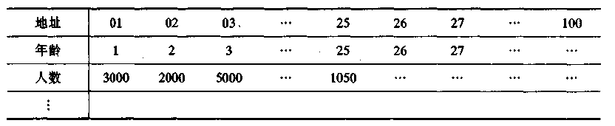
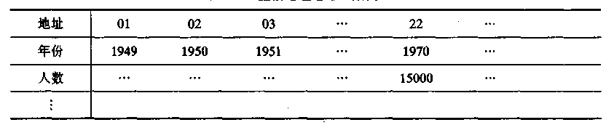
f（key）＝key
f（key）＝key－1948

Slide 50
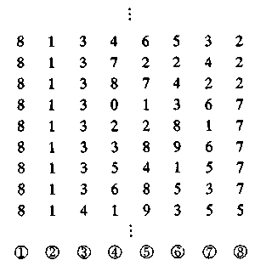
数字分析法
例如：假设关键字中，d4和d7的取值分布比较均匀，则可设哈希函数为：
h(key)=d4d7
h(81346532)=43
h(81301367)=06

Slide 51
平方取中法
取关键字平方后的中间几位为哈希地址，位数由表长决定
一个数平方后，中间几位数和数的每一位都相关，由此使随机分布的关键字得到的哈希地址是随机的

Slide 52

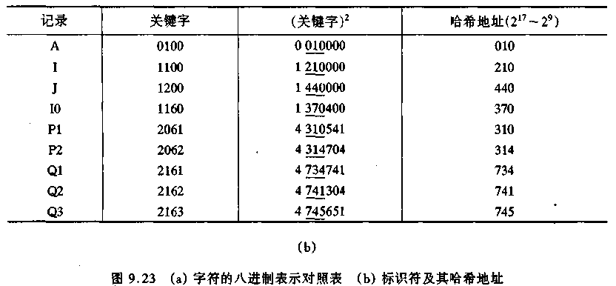

Slide 53
折叠法
将关键字分割成位数相同的几部分（最后一部分的位数可以不同），然后取这几部分的叠加和（舍去进位）作为哈希地址
适用于关键字位数很多，而且关键字中每一位上数字分布大致均匀时

Slide 54
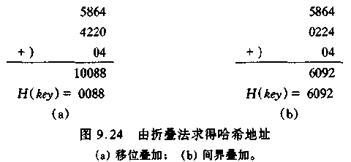

Slide 55
除留余数法
取关键字被某个不大于哈希表表长m的数p除后所得余数为哈希地址
f(key)=key MOD p, p≤m
p取值（经验值）—质数或不包含小于20的质因数的合数

Slide 56
随机数法
选择一个随机函数，取关键字的伪随机函数值为它的散列地址，即
h(key)=random(key)
其中random为伪随机函数，但要保证函数值是在0到m-1之间。
注：伪随机数－假如使用的值（key）不变的话，那么伪随机数的数也不变

Slide 57
处理冲突
当发生冲突，另选一个位置
常用处理方法
开放定址法
再哈希法
链地址法
公共溢出区

Slide 58
开放定址法
当冲突发生时，使用某种探测技术在散列表中形成一个探测序列。沿此序列逐个单元地查找，直到找到一个开放的地址(即该地址单元为空)为止。
查找时探测到开放的地址则表明表中无待查的关键字。
Notes:
或者表已经全部搜索，仍未找到

Slide 59
开放定址法
H_{i}=(H(key)+d_{i})MOD m,1≤i≤m-1
d_{i}=1,2,3,…,m-1,线性探测再散列；
只要表未填满，总可以找到一个空位；
d_{i}=1²,-1²,2²,-2²,…k²,-k², k ≤m/2，二次探测再散列；
d_{i}=伪随机数序列，伪随机探测再散列
取决于伪随机数产生方式（例如：9......）

Slide 60
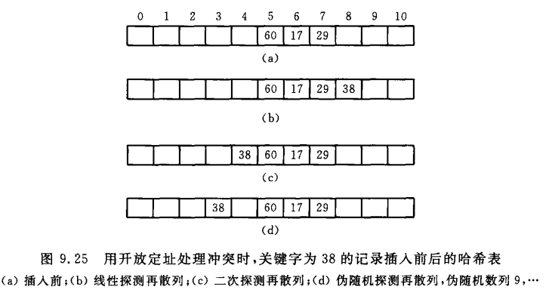
Key MOD 11

Slide 61
链地址法
将所有关键字为同义词的结点链接在同一个单链表中。若选定的散列表长度为m，则可将散列表定义为一个由m个头指针组成的指针数组T[0..m-1]。凡是散列地址为i的结点，均插入到以T[i]为头指针的单链表中。T中各分量的初值均应为空指针。

Slide 62
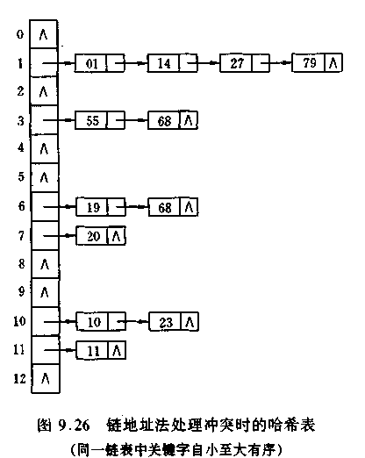
19，14，23，01，68，20，84，27，55，11，10，79
H(key) = key MOD 13
Notes:
同一链表中关键字如果有序，可以提高查找不成功情况下的平均效率。但对于查找成功下，没有影响，因为只能顺序查找。

Slide 63
公共溢出区
将所有冲突的关键字，都填入溢出区

Slide 64
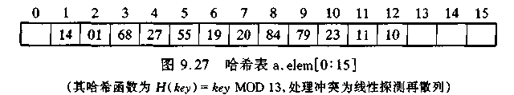
哈希表查找
给定key值，根据哈希函数确定地址，若表中此位置没有记录，则查找不成功；否则比较关键字，若相等，则查找成功；否则根据冲突处理方法查找下一个地址

Slide 65
性能
尽管可以直接计算地址，但由于冲突的存在，仍然需要关键字比较。
平均查找长度
哈希函数(是否均匀)
冲突处理方法
装填因子

Slide 66
冲突处理方法相同下的性能
一般情况下，处理冲突方法相同的哈希表，其ASL依赖于装填因子α
α＝表中填入的关键字数/表长度
α越大，冲突的概率越高

Slide 67
不同冲突处理方法下的ASL
19，14，23，01，68，20，84，27，55，11，10，79
H(key) = key MOD 13
链地址：ASL=1/12(1*6+2*4+3*1+4*1)=1.75
线性探测：ASL=1/12(1*6+2*1+3*3+4*1+9*1)=2.5

Slide 68
课后练习
设散列表ht[11]，散列函数h(key)=key % 11。采用线性探测法、二次探测法、链地址方法解决冲突，试用关键字值序列：70，25，80，35，60，45，50，55分别建立散列表
求出线性探查法和链地址方法下的ASL

Slide 69
本章小结
1. 查找的基本概念
2. 顺序查找法
3. 折半查找法
4. 二叉排序树
5. 散列（Hash）表及其查找

